Slide 1

PDA与CFG等价性证明
讲解人：庄雨
Notes:
前面两位同学分别讲解了上下文无关文法和下推自动机两方面的知识，下面我来讲解上下文无关文法和下推自动机二者等价性的定理和证明

Slide 2

定理3.12
一个语言是上下文无关的，当且仅当存在一台下推自动机识别它
Notes:
上下文无关文法和下推自动机等价性的定理是这样说的
这个定理想要表达的意思其实就是告诉我们上下文无关文法和下推自动机在能力上是等价的，它们都能够描述上下文无关语言，只不过上下文无关文法和上下文无关语言之间的关系是上下文无关文法通过一个一个的产生式，进行一步一步地推导，也可以说叫派生，来产生上下文无关语言，而下推自动机是可以从头到尾地识别上下文无关语言，说具体点其实是识别字符串，如果能够识别成功，那我们就可以说这个语言被下推自动机接受了。但是其实下推自动机在识别语言的时候也是要依据文法的，根据文法的产生式，来识别字符串。
那对于这个定理的证明呢我们可以和通常对待“当且仅当”型定理一样，有两个方向来证明

Slide 3
引理3.13
如果一个语言是上下文无关的，则存在一台下推自动机识别它
Notes:
一个是从左到右

Slide 4
引理3.15
如果一个语言被一台下推自动机识别，则它是上下文无关的
Notes:
一个是从右到左

Slide 5
引理3.13
如果一个语言是上下文无关的，则存在一 台下推自动机识别它
证明思路：
Notes:
首先我们来看第一个从左到右的方向，这个引理的意思是说已知了一个CFG，然后我们要去构造一台PDA，使得CFG产生的字符串恰好能被我们设计的PDA识别

Slide 6
引理3.13
如果一个语言是上下文无关的，则存在一 台下推自动机识别它
证明思路：
设A是一个CFL，根据定义，存在一个CFG G产生它。我们要说明如何把G转 换成一台 等价的PDA，把它叫做P

Slide 7
引理3.13
如果一个语言是上下文无关的，则存在一 台下推自动机识别它
证明思路：
通过确定是否存在关于输入w的派生， 当G产生w时，P接受这个输入。设计P， 以便确定是否有一系列使用G的规则的替 换，能够从起始变元引导到w

Slide 8
引理3.13
如果一个语言是上下文无关的，则存在一 台下推自动机识别它
证明思路：
PDA开始时把标记符$和起始变元写人它的 栈，一个接 一个地做替换，经过一系列的 中间字符串，最终它可能到达一个仅含有 终结符的字符串。如果这个字符串与它接 收到的输人相同，则P接受它。
Notes:
这里就体现了PDA在识别字符串的时候是以文法的产生式为依据的，文法在派生一串终结符的时候也是用某个产生式的右侧去替代左侧，PDA识别字符串也是一样的，所以从这里我们就可以理解到CFG和PDA的确是等价的。

Slide 9
引理3.13
如果一个语言是上下文无关的，则存在一 台下推自动机识别它
证明思路：
中间字符串可以直接用栈存储吗？
Notes:
实际上这个想法是行不通的，中间字符串不可以直接用栈存储。因为PDA必须找到中间字符串中的变元并且对它作替换，PDA只能够访问栈顶符号，它可能是一个终结符，而不是变元。绕过这个问题的方法是在栈中只保存中间字符串的一部分：中间字符串中从第一个变元开始的所有符号。第一个变元前面的终结符都恰好与输人串中的符号匹配。

Slide 10
PDA的工作流程
把标记符$和起始变元放入栈中
重复下述步骤
如果栈顶是变元A，则非确定地选择一个关于A的规则，并且把A替换成这条规则右边的字符串。
如果栈顶是终结符a，则读输入中的下一个符号，并且把它与a进行比较。如果它们匹配，则重复。如果它们不匹配，则这个非确定性分支拒绝。
如果栈顶是符号$，则进入接受状态。如果此刻输入已全部读完，则接受这个输人串。
Notes:
匹配的时候，要让栈顶的终结符出栈，接受这个终结符，不让它在栈顶待着

Slide 11
举例
$
0
0
0
#
1
1
1
$
文法G₁:
A → 0A1
A → B
B → #
派生:
Notes:
下面我们来举一个例子，具体看一下对于同样一个字符串，上下文无关文法是怎样派生出来的，PDA又是怎样识别它的

Slide 12
举例
$
0
0
0
#
1
1
1
$
文法G₁:
A → 0A1
A → B
B → #
派生:
$

Slide 13
举例
$
0
0
0
#
1
1
1
$
文法G₁:
A → 0A1
A → B
B → #
派生: A
A
$

Slide 14
举例
$
0
0
0
#
1
1
1
$
文法G₁:
A → 0A1
A → B
B → #
派生: A ⇒ 0A1
0
A
1
$

Slide 15
举例
$
0
0
0
#
1
1
1
$
文法G₁:
A → 0A1
A → B
B → #
派生: A ⇒ 0A1
A
1
$

Slide 16
举例
$
0
0
0
#
1
1
1
$
文法G₁:
A → 0A1
A → B
B → #
派生: A ⇒ 0A1 ⇒
00A11
0
A
1
1
$

Slide 17
举例
$
0
0
0
#
1
1
1
$
文法G₁:
A → 0A1
A → B
B → #
派生: A ⇒ 0A1 ⇒
00A11
A
1
1
$

Slide 18
举例
$
0
0
0
#
1
1
1
$
文法G₁:
A → 0A1
A → B
B → #
派生: A ⇒ 0A1 ⇒
00A11 ⇒ 000A111
0
A
1
1
1
$

Slide 19
举例
$
0
0
0
#
1
1
1
$
文法G₁:
A → 0A1
A → B
B → #
派生: A ⇒ 0A1 ⇒
00A11 ⇒ 000A111
A
1
1
1
$

Slide 20
举例
$
0
0
0
#
1
1
1
$
文法G₁:
A → 0A1
A → B
B → #
派生: A ⇒ 0A1 ⇒
00A11 ⇒ 000A111 ⇒
000B111
B
1
1
1
$

Slide 21
举例
$
0
0
0
#
1
1
1
$
文法G₁:
A → 0A1
A → B
B → #
派生: A ⇒ 0A1 ⇒
00A11 ⇒ 000A111 ⇒
000B111 ⇒ 000#111
#
1
1
1
$

Slide 22
举例
$
0
0
0
#
1
1
1
$
文法G₁:
A → 0A1
A → B
B → #
派生: A ⇒ 0A1 ⇒
00A11 ⇒ 000A111 ⇒
000B111 ⇒ 000#111
1
1
1
$

Slide 23
举例
$
0
0
0
#
1
1
1
$
文法G₁:
A → 0A1
A → B
B → #
派生: A ⇒ 0A1 ⇒
00A11 ⇒ 000A111 ⇒
000B111 ⇒ 000#111
1
1
$

Slide 24
举例
$
0
0
0
#
1
1
1
$
文法G₁:
A → 0A1
A → B
B → #
派生: A ⇒ 0A1 ⇒
00A11 ⇒ 000A111 ⇒
000B111 ⇒ 000#111
1
$

Slide 25
举例
$
0
0
0
#
1
1
1
$
文法G₁:
A → 0A1
A → B
B → #
派生: A ⇒ 0A1 ⇒
00A11 ⇒ 000A111 ⇒
000B111 ⇒ 000#111
$

Slide 26
举例
$
0
0
0
#
1
1
1
$
文法G₁:
A → 0A1
A → B
B → #
派生: A ⇒ 0A1 ⇒
00A11 ⇒ 000A111 ⇒
000B111 ⇒ 000#111

Slide 27
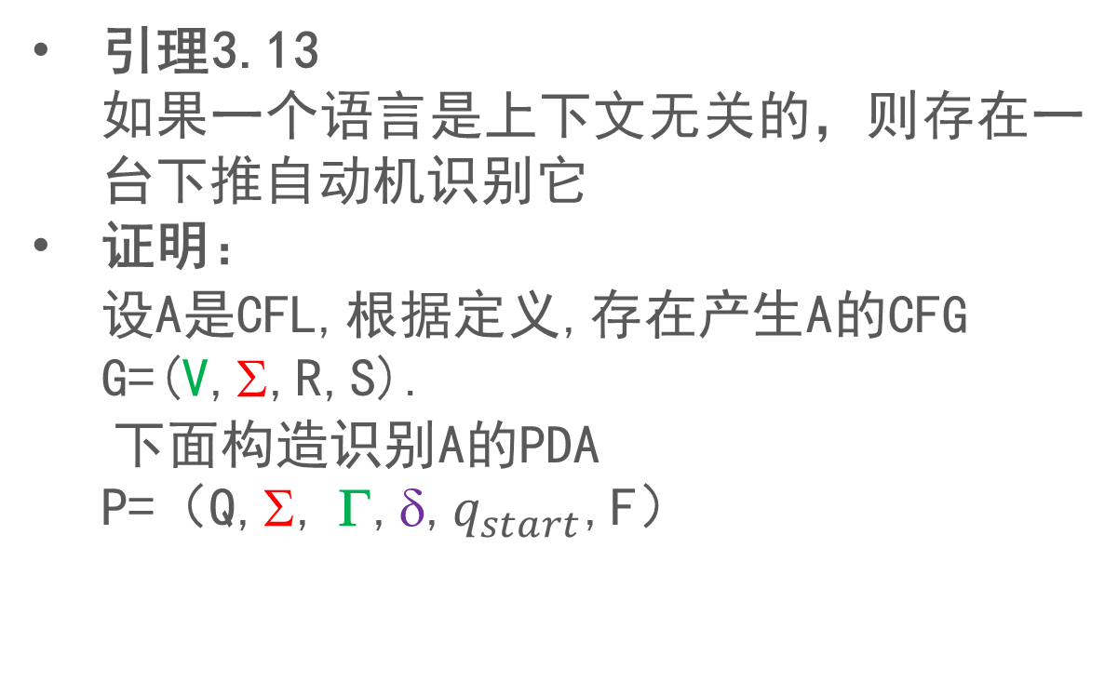
引理3.13
如果一个语言是上下文无关的，则存在一 台下推自动机识别它
证明：
设A是CFL,根据定义,存在产生A的CFG G=(V,Σ,R,S).
下面构造识别A的PDA
P=（Q,Σ, Γ,δ,$q_{start}$,F）
Notes:
下面我们来讲一下已知CFG去构造PDA的形式化语言描述是什么样的，因为我们现在是在证明定理的从左到右的方向：如果一个语言是上下文无关的，则存在一台下推自动机识别它。也就是说现在是已知一个上下文无关文法，我们要去构造一台下推自动机，使得我们构造的下推自动机和已知的上下文无关文法是一一对应的，这种一一对应关系在结果上体现在上下文无关文法推导出的字符串能恰好被下推自动机识别，在构造过程中的体现就是我们接下来要讲的

Slide 28
引理3.13
如果一个语言是上下文无关的，则存在一 台下推自动机识别它
证明：
构造转移函数δ：
(q,a,s)→(r,u)
Notes:
这个转移函数描述的意思是：PDA在q状态，遇到输入a之后，栈顶由s变为u，PDA状态变为r

Slide 29
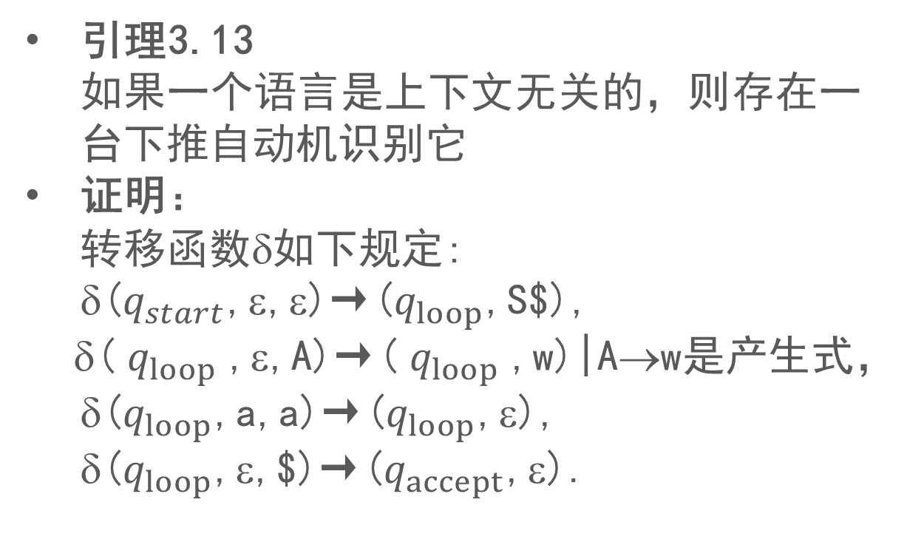
引理3.13
如果一个语言是上下文无关的，则存在一 台下推自动机识别它
证明：
转移函数δ如下规定:
δ($q_{start}$,ε,ε)→($q_{loop}$,S$),
δ($q_{loop}$,ε,A)→($q_{loop}$,w)|A→w是产生式，
δ($q_{loop}$,a,a)→($q_{loop}$,ε),
δ($q_{loop}$,ε,$)→($q_{accept}$,ε).
Notes:
既然我们现在已经构造好了一台和CFG对应的PDA，那我们用刚才构造好的形式化语言来描述一下PDA的工作过程：首先是PDA处于开始状态$q_{start}$，没有输入，栈顶元素也是空，这个时候是前面讲的PDA工作的第一步，把标记符和文法的开始符号入栈，然后PDA的状态转移到了中间状态$q_{loop}$，这里边所有的中间状态我都用$q_{loop}$表示，不做具体区分。然后下一步就是根据文法的产生式来识别字符串，第一种情况，如果栈顶是一个变元，那根据文法中对应产生式，用产生式的右侧字符串替代左侧的变元，状态转移。第二种情况，如果栈顶是一个终结符，那就让栈顶的终结符和输入字符串种对应字符比对，如果一致，则接受，出栈匹配，如果不一致，则拒绝。最后识别完输入字符串之后，将最开始入栈的标记符出栈，栈空，匹配成功，PDA接受该字符串。

Slide 30
从CFG构造PDA的例子

Slide 31
把CFG G: S→aTb | b, T→Ta | ε
转化成等价的PDA P₁.

Slide 32



把CFG G: S→aTb | b, T→Ta | ε
转化成等价的PDA P₁.
$$q_{start}$$
$$q_{loop}$$
$$q_{accept}$$

Slide 33
把CFG G: S→aTb | b, T→Ta | ε
转化成等价的PDA P₁.
$$q_{start}$$
ε, ε→S$
$$q_{loop}$$
ε, $→ε
$$q_{accept}$$
Notes:
这是PDA识别字符串的第一步和最后一步，第一步先把标记符和文法的开始符号入栈，最后一步是把最开是入栈的标记符出栈

Slide 34
把CFG G: S→aTb | b, T→Ta | ε
转化成等价的PDA P₁.
$$q_{start}$$
ε, ε→S$
$$q_{loop}$$
ε, $→ε
$$q_{accept}$$

Slide 35
把CFG G: S→aTb | b, T→Ta | ε
转化成等价的PDA P₁.
$$q_{start}$$
ε, S→aTb
ε, ε→S$
ε, T→Ta
$$q_{loop}$$
ε, S→b
ε, $→ε
ε, T→ε
$$q_{accept}$$
Notes:
这里是中间状态的时候，当栈顶是变元，用文法种产生式的右侧替代左侧

Slide 36
把CFG G: S→aTb | b, T→Ta | ε
转化成等价的PDA P₁.
$$q_{start}$$
ε, S→aTb
ε, ε→S$
ε, T→Ta
$$q_{loop}$$
ε, S→b
ε, $→ε
ε, T→ε
a, a→ε
$$q_{accept}$$
b, b→ε
Notes:
当栈顶是终结符，和输入字符串比对，匹配则出栈，不匹配则拒绝

Slide 37
引理3.15
如果一个语言被一台下推自动机识别，则它是上下文无关的
Notes:
下面是这个“当且仅当”型定理从右到左的方向，这个属于是已知有一台PDA，我们要构造一个CFG，使得PDA接受的字符串恰好是CFG能够产生的

Slide 38
引理3.15
如果一个语言被一台下推自动机识别，则 它是上下文无关的
证明思路：
现有一台PDA，要构造一个CFG，它产生PDA 接受的所有字符串。换句话说，如果一个 字符串能使P从它的起始状态转移到一个接 受状态，则G应该产生这个字符串。
Notes:
我们证明的思路就是按照这句话描述的意思来证明，因为PDA接受的字符串其实就是使得PDA从起始状态转移到接受状态的字符串，就是换了种说法。

Slide 39
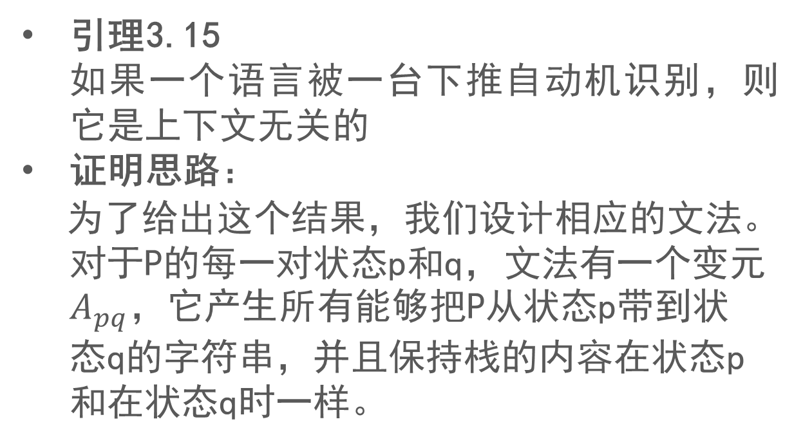
引理3.15
如果一个语言被一台下推自动机识别，则 它是上下文无关的
证明思路：
为了给出这个结果，我们设计相应的文法。 对于P的每一对状态p和q， 文法有一个变元 $A_{pq}，$它产生所有能够把P从状态p带到状 态q的字符串，并且保持栈的内容在状态p 和在状态q时一样。

Slide 40
引理3.15
如果一个语言被一台下推自动机识别，则 它是上下文无关的
证明思路：
为了简化工作，对P作一点修改，使得它有 下述3个特点：
1)有唯一的接受状态 2)在接受之前排空栈
3)每一个转移把一个符号推入栈，或者把 一个符号弹出栈，但不同时做这两个动作。

Slide 41
PDA的工作过程
栈高度
输入串
Notes:
下面我们以输入串的长度为横坐标，栈的高度为纵坐标，通过折线图描述一下PDA的工作过程

Slide 42
PDA的工作过程
栈高度
输入串

Slide 43
PDA的工作过程
栈高度
输入串
Notes:
首先要把标记符和开始符号入栈，栈高度增加，

Slide 44
PDA的工作过程
栈高度
输入串
Notes:
如果栈顶元素是终结符并且和输入串匹配的话，就接受该终结符，出栈，栈高度减小

Slide 45
PDA的工作过程
栈高度
输入串
Notes:
继续识别输入串，重复刚才的过程，站的高度在不断变化

Slide 46
PDA的工作过程
栈高度
输入串

Slide 47
PDA的工作过程
栈高度
输入串

Slide 48
PDA的工作过程
栈高度
输入串
Notes:
最后当输入串全部识别完毕，把最开始入栈的标记符出栈，PDA接受输入的字符串

Slide 49
PDA的工作过程
栈高度
输入串
Notes:
这里面每一个点都是PDA工作过程中的一个状态，每一次栈高度的变化，都会导致状态的转移

Slide 50
PDA的工作过程
栈高度
输入串

Slide 51
PDA的工作过程
p
r
q
栈高度
输入串
Notes:
我们以这三个状态为例：p,r,q，

Slide 52
PDA的工作过程
p
r
q
栈高度
A_{pr}
输入串
Notes:
PDA之所以能够从p状态转换到r状态，肯定是识别了一段输入的字符串，也就是对应横坐标的这一小段，这是我们已知的PDA工作过程长这个样子，那我们希望文法中可以有一个变元，它能够利用不同的产生式逐步地推导出这一串字符串，所以我们构造文法的变元叫做A_{pr，}它可以推导或者叫派生出一串字符串，使得PDA在识别这串字符串的时候从p状态转移到r状态

Slide 53
PDA的工作过程
p
r
栈高度
A_{pr}
输入串

Slide 54
PDA的工作过程
p
r
q
栈高度
A_{pr}
A_{rq}
输入串
Notes:
A_{rq}也是一样的道理

Slide 55
PDA的工作过程
p
r
q
栈高度
A_{pr}
A_{rq}
输入串
Notes:
那r状态其实就是属于p状态和q状态之间的一个中间状态

Slide 56
PDA的工作过程
p
q
栈高度
A_{pq}
输入串
Notes:
所以A_{pq}我们肯定也希望A_{pq}这个变元可以推导出一串让PDA从p状态转移到q状态的字符串

Slide 57
PDA的工作过程
p
r
q
栈高度
A_{pr}
A_{rq}
输入串
A_{pq}→ A_{pr} A_{rq}
Notes:
那我们就可以写成A_{pq}推导出的字符串就是A_{pr}和A_{rq}共同推导出来的

Slide 58
PDA的工作过程
栈高度
r
s
p
q
输入串
Notes:
上面我们讨论的情况其实是当PDA的栈顶是一个变元的时候，如何构造一个文法，使它的产生式能够推导出PDA想要的字符串，现在我们讨论第二种情况，当PDA的栈顶元素是一个终结符的时候，我们构造的文法应该长成什么样子。

Slide 59
PDA的工作过程
栈高度
r
s
p
q
a
A_{rs}
b
输入串
Notes:
从r状态到s状态，跟我们刚才讨论的第一种情况一样，构造的文法变元就可以写成A_{rs} 。从p状态到r状态，是输入了一个终结符a，将终结符a入栈，然后去和输入串比对，相等则接受，然后把a出栈，继续下一个栈顶元素的替换，那对于这种情况，我们应该让文法产生是的右边第一个元素是终结符a，这样才能保证PDA的栈顶元素是a，从s状态到q状态也是一样的道理，因该让文法产生式的最后一个元素是b，才能使得PDA在识别的b的时候直接出栈，所以从p状态到q状态我们构造的文法产生式应该是长这个样子的。

Slide 60
PDA的工作过程
栈高度
r
s
p
q
a
A_{rs}
b
输入串
A_{pq}→ aA_{rs}b

Slide 61
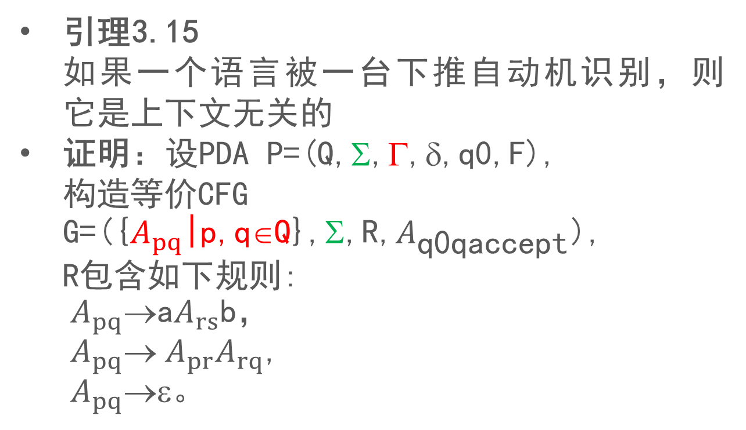
引理3.15
如果一个语言被一台下推自动机识别，则 它是上下文无关的
证明：设PDA P=(Q,Σ,Γ,δ,q0,F),
构造等价CFG
G=({$A_{pq}$|p,q∈Q},Σ,R,$A_{\text{q}\text{0}\text{qaccept}}$),
R包含如下规则:
$A_{pq}$→a$A_{rs}$b，
$A_{pq}$→ $A_{pr}A_{rq}$,
$A_{pq}$→ε。
Notes:
我们目前做了的工作是根据一台已知的PDA构造了一个CFG，定义了CFG的三种类型的产生式，我们是希望这三种产生式组合起来可以推导出使PDA从开始状态转移到接受状态的字符串，但是我们还没有证明，我们这样构造的CFG确实可以推导出想要的字符串，下面我们来证明这个事情：利用$我们设计的这个CFG，当A_{pq}产生$字符串x时，当且仅当能够把PDA从p状态转移到q状态

Slide 62
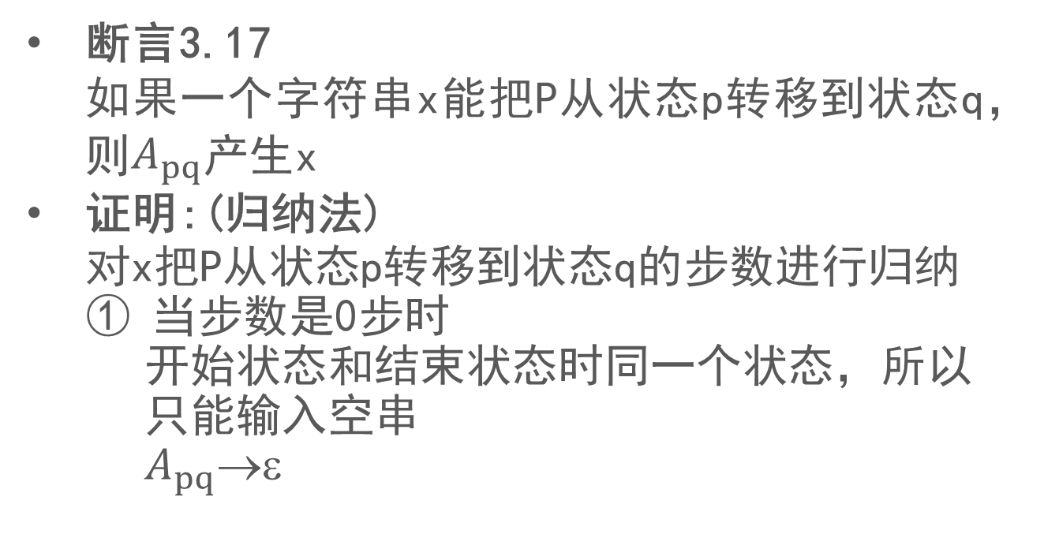
断言3.17
如果一个字符串x能把P从状态p转移到状态q，则$A_{pq}$产生x
证明:(归纳法)
对x把P从状态p转移到状态q的步数进行归纳
当步数是0步时
开始状态和结束状态时同一个状态，所以只能输入空串
$A_{pq}$→ε
Notes:
我们目前做了的工作是根据一台已知的PDA构造了一个CFG，定义了CFG的三种类型的产生式，我们是希望这三种产生式组合起来可以推导出使PDA从开始状态转移到接受状态的字符串，但是我们还没有证明，我们这样构造的CFG确实可以推导出想要的字符串，下面我们来证明这个事情：利用我们设计的这个CFG，如果一个字符串能被PDA识别，也就是说如果一个字符串能把PDA从p状态带到q状态，那CFG一定可以推导出这个字符串，也就是说$A_{pq}$产生x
我们用归纳法来证明，也就对应了我们构造的CFG的第三个产生式，所以当步数是0步的时候，我们构造的文法是可以满足条件的

Slide 63
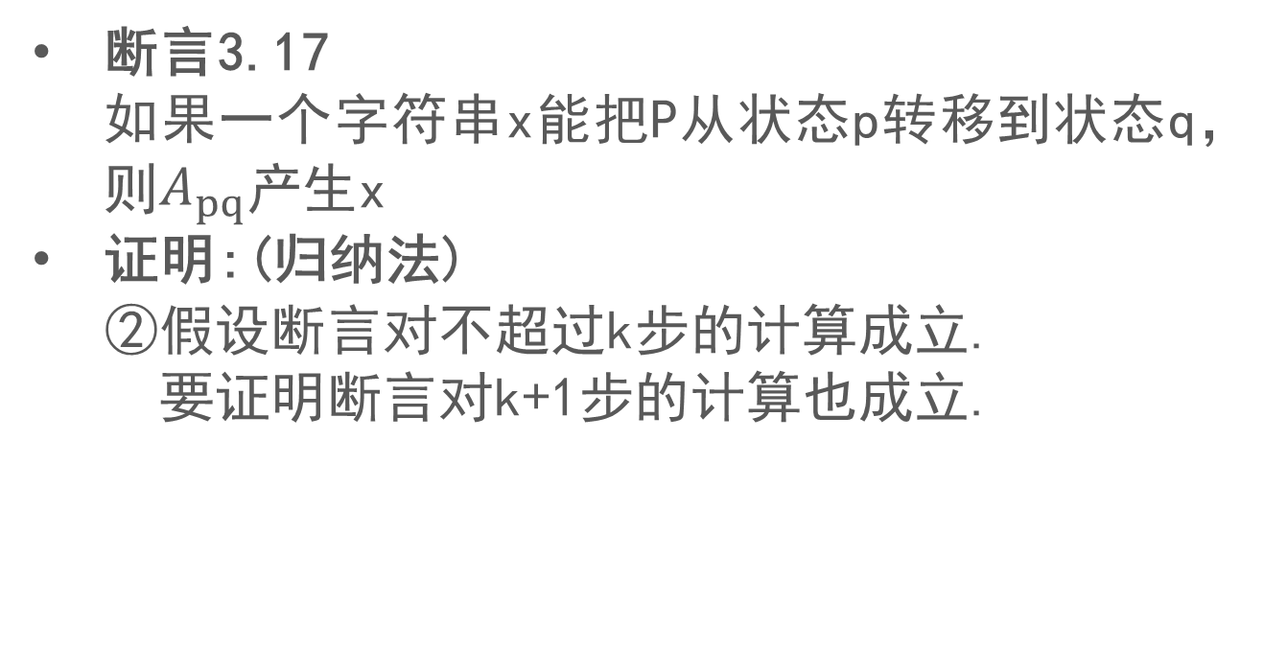
断言3.17
如果一个字符串x能把P从状态p转移到状态q，则$A_{pq}$产生x
证明:(归纳法)
②假设断言对不超过k步的计算成立.
要证明断言对k+1步的计算也成立.

Slide 64
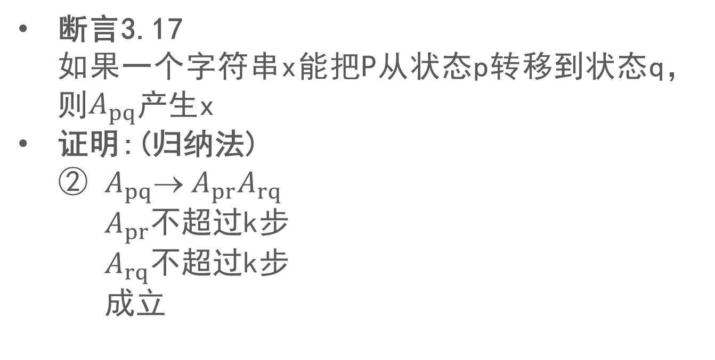
断言3.17
如果一个字符串x能把P从状态p转移到状态q，则$A_{pq}$产生x
证明:(归纳法)
② ${ A}_{pq}$→ $A_{pr}A_{rq}$
$A_{pr}$不超过k步
$A_{rq}$不超过k步
成立
Notes:
如果PDA在工作过程中栈顶元素是变元的话，利用构造的文法的第二个产生式

Slide 65
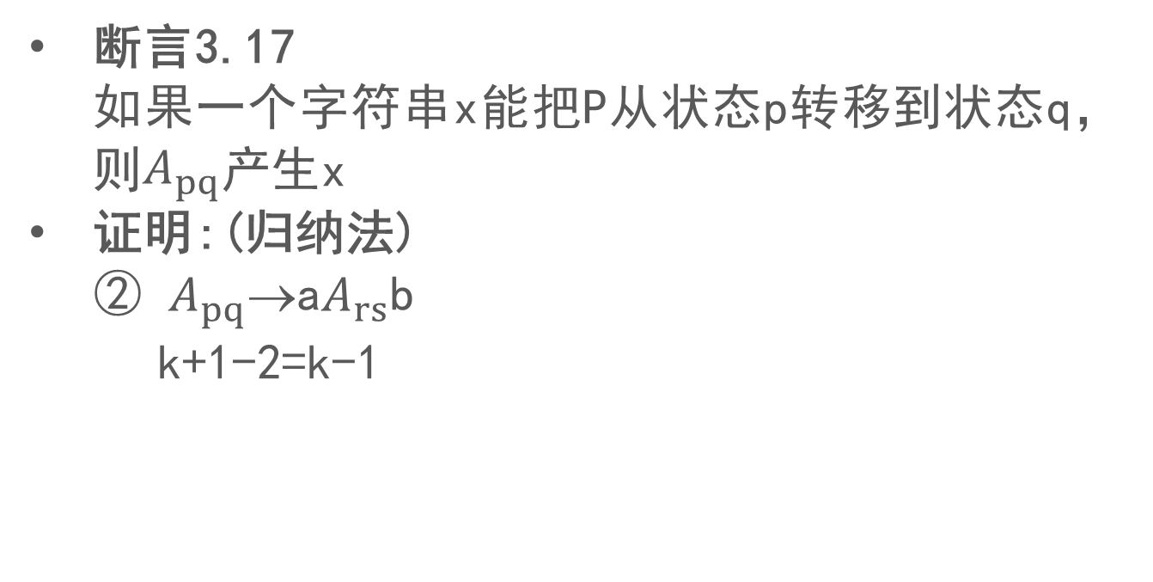
断言3.17
如果一个字符串x能把P从状态p转移到状态q，则$A_{pq}$产生x
证明:(归纳法)
② $A_{pq}$→a$A_{rs}$b
k+1-2=k-1
Notes:
如果PDA在工作过程中栈顶元素是终结符的话的话，利用构造的文法的第一个产生式，$A_{rs}$是k+1-2=k-1步，成立

Slide 66
感谢聆听
Notes:
前面两位同学分别讲解了上下文无关文法和下推自动机两方面的知识，下面我来讲解上下文无关文法和下推自动机二者等价性的定理和证明

